Slide 1
NuMicro™ ARM Cortex™ M4
NUC472 以太網系列产品应用技术线上研讨会
M4 NUC472系列: 绝佳实现 以太网与图像处理应用
日期 : 2014/04/24

Slide 2
议题
NUC472 以太网系列功能及产品应用介绍
以太网规格特色介绍
硬件加解密加速器规格特色介绍
影像传感器规格特色介绍
以太网结合影像传感器实现远程抄表

Slide 3

产品简介
ARM® Cortex™-M4内核
  内建DSP与 FPU
运行速度达 84 MHz
256/512 KB 闪存, 64 KB 内存
宽工作电压 : 2.5V ~ 5.5V
丰富的外设 :
  以太网
  USB FS OTG/HS Device
  CAN x2
  Image Sensor Interface, SD Host
  UART x12, SPI x4, I²C x5, I²S x2, ISO-7816-3 x6
  硬件加解密加速器
高集成 :
  高精度 12位 ADC x2, 1.0MSPS 转换速率
  RTC, 比较器, 运放
封装 LQFP100, LQFP128, LQFP144, LQFP176
NUC472以太网系列
  丰富的外设实现您无限的应用
Notes:
need change picture

Slide 4

NUC472 特色
Cortex™-M4 支持以太网络、CAN、USB OTG与高速设备之微控制器
ARM® Cortex™-M4 内核
  运行最高 84MHz
  32-位DSP 引擎支持单周期MAC, SIMD运算及硬件除法.
  单精度浮点运算器兼容IEEE754标准
存储器
  512/256K 字节闪存(可配置数据闪存)
  64K 字节内存
  支持ICP/ISP/IAP功能
通讯接口
  10/100M 以太网络
    MII与RMII接口
    IEEE 1588 V2 用于 PTP (Precision Time Protocol)
  支持 USB 2.0 OTG 与高速设备
  C-CAN 2.0b x2
  SPI x4 (主/从 32/16MHz)
  I²C (1MHz) x5
通讯接口
  UART
    Support X 6 (支持 RS-485 与 LIN 总线功能)
    Support X 12 (Rx and Tx only)
PWM
  16 位 6 通道PWM x 2 与 4 通道 PWM x1
  支持死区和互补功能，刹车及自动触发ADC功能
QEI/输入捕获
  2 组 QEI 控制器
  2 组 QEI 相位输入, QEA 和 QEB; 1 个索引输入.
  2 路输入捕获,每路支持 3 个霍尔传感器
模拟接口
  16 路 12 位 ADC 最高采样率 1Msps
  采样通道可设优先级
2 组运算放大器
16 通道 DMA
EBI 支持 64MB 寻址空间

Slide 5
NUC472 特色 (续)
Cortex™-M4 支持以太网络、CAN、USB OTG与高速设备之微控制器
多种频率输入
  内建 22.1184MHz(±2%)与 10kHz晶振
  可外挂 4~24MHz 晶振输入
  PLL
  32.768kHz 用于 RTC 以及低功耗操作
定时器
  32-位 定时器x 4
  看门狗定时器以及窗口式看门狗定时器
  RTC (V_{BAT})(96-bytes back registers)
    支持 96 字节备用寄存器以及2个防窃取资料探测引脚来清除备用寄存器内容
加密功能
  支持AES/3DES, SHA, RNG
  防盗拷锁码位功能 (Security bit)
  96-bit UID 芯片唯一码
  128-bit UCID 客户唯一码
GPIO
  最多支持 144个 GPIO
  灌电流能力(>15 mA), 驱动能力(>20 mA)
其他接口
  SD卡接口
  Image Sensor Interface
  智能卡 (ISO 7816-3) x6
  I²S 接口 x 2
其他仿真接口
  3组比较器
  温度传感器
  LVR (2.0V); 掉电侦测(4.4 V/ 3.8 V/ 2.7 V/ 2.2 V)
宽操作电压
  2.5V ~ 5.5V
工业级温度
  -40 ℃ ~ 105℃
封装 LQFP100, LQFP128, LQFP144, LQFP176

Slide 6
NUC472 系列系统方块图
存储器
电源控制
Timer / PWM
模拟接口
ARM Cortex^{TM -}M4
(DSP & FPU)
84 MHz
闪存 256/512 KB
LDO 1.8V
32-bit Timer X 4
12-bit ADC X 2 with 16-ch
PDMA
16-ch
LDROM 16 KB
POR, LVR, BOR
RTC (V_{BAT})
Operating Amp. X 2
数据Flash与闪存共享
V_{REF} 1.5V/2.5V
窗看门狗, 看门狗
Comparators X 3
内存 64 KB
(Parity Check in 24KB)
USB LDO 3.3V
PWM 16 Channels
With QEI X 2
USB PHY
Bridge
AHB Bus
APB Bus
频率控制
通讯接口 / GPIO
通讯接口
HS Osc.
22.1184 MHz
PLL
Ethernet 10/100 MAC
General Purpose I/O
UART X (6+6)
SPI X 4
USB 2.0 OTG / HS Device
LS Osc.
10 kHz
Clock Supervisor
External Bus Interface
I²C X 5
SD Host
ISO-7816-3 X 6
HS Ext. Crystal Osc. 4~24 MHz
LS Ext.
Crystal Osc.
32.768 kHz
External Interrupt
I²S X 2
Image Sensor Interface
CAN X 2

Slide 7
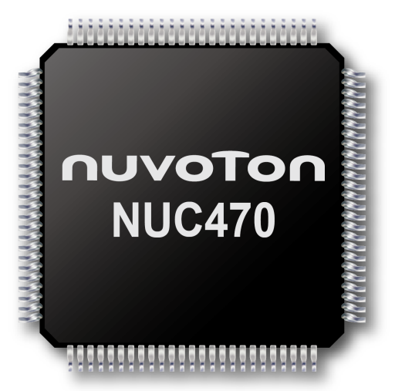
NUC472 竞争优势
丰富外设功能
以太网,
USB FS OTG/HS Device (內建PHY)
CAN X2,
Image sensor Interface
SD Host
UART X12
SPI X4
I²C X5
I²S X2
强化安全
SRAM 奇偶校验
晶振监控
  加密保護
  硬件加解密加速器
防盗拷锁码位功能 (Security bit)
96-bit UID 芯片唯一码
128-bit UCID 客户唯一码
高精度 12 位 ADC X2,
转换速率各達1.0Msps
並可與PWM 連動
高抗干扰
ESD HBM 8KV, EFT 4KV
寬工作电压
2.5V ~ 5.5V

Slide 8

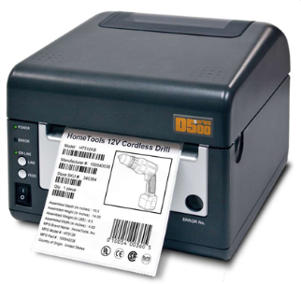
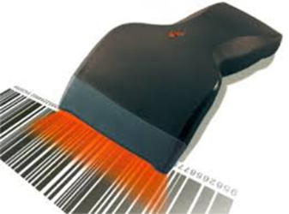
NUC472 应用领域
支付终端
POS
Bar Code Scanner
Thermal Printer

Slide 9
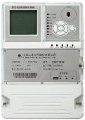
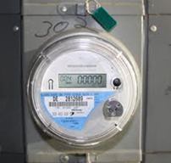
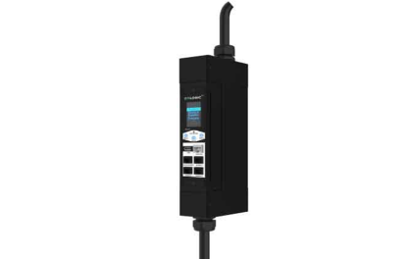
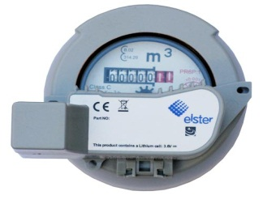
NUC472 应用领域(续)
集中器
电表
智慧排插
远程抄表

Slide 10

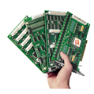
NUC472 应用在工控领域(续)
马达控制
PLC
网桥
工控板卡

Slide 11
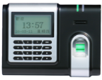
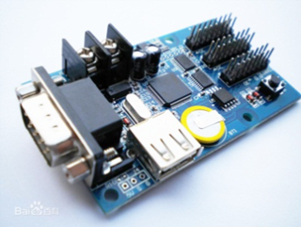

NUC472 应用领域(续)
考勤机
LED 控制网络卡
GPS Tracker
多媒体控制

Slide 12


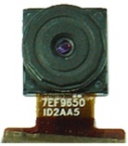
NUC472 远程抄表应用實例
仪表监控、抄表是工业自动化、家庭自动化、智慧城市的一项重要工程。NUC472具备
影像撷取：Image Sensor Interface
图像处理：105DMIP M4 for JPEG encoder
数据传输：有线Ethernet; 无线搭配 GPRS Module
NUC472
DSP
(JPEG Encode)
GPRS
Module
CMOS
I/F
UART
I2C
Ethernet
32768 Xtal
RTC
EBI
SRAM 1MByte
資料暫存
电池

Slide 13
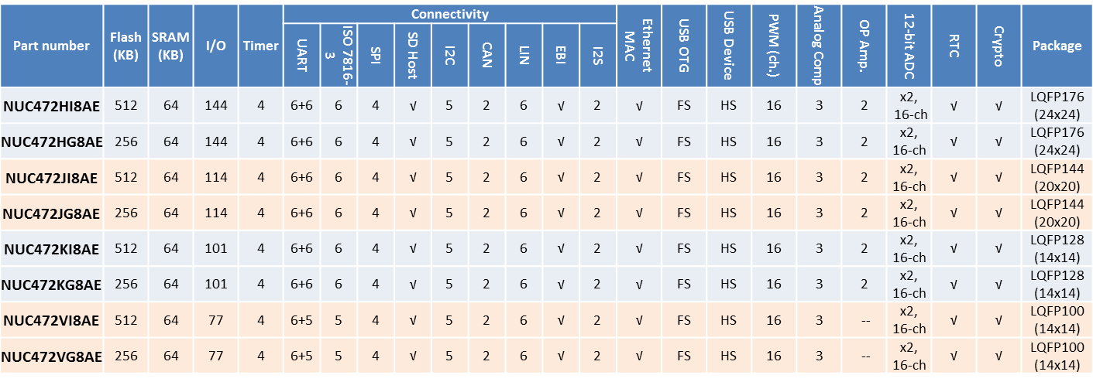
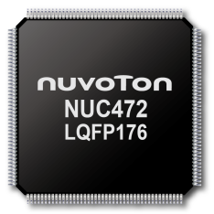
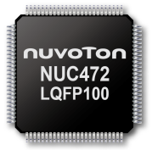
NUC472 系列 产品选型表

Slide 14
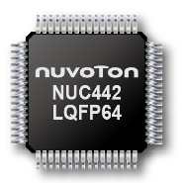
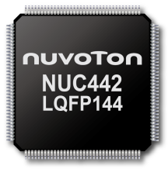
NUC442 系列 产品选型表
Part number | Flash (KB) | SRAM (KB) | I/O | Timer | Connectivity |  |  |  |  |  |  |  |  | Ethernet MAC | USB OTG | USB Device | PWM (ch.) | Analog Comp | OP Amp. | 12-bit ADC | RTC | Crypto | Package
 |  |  |  |  | UART | ISO 7816-3 | SPI | SD Host | I2C | CAN | LIN | EBI | I2S
NUC442JI8AE | 512 | 64 | 114 | 4 | 6+6 | 6 | 4 | √ | 5 | 2 | 6 | √ | 2 | -- | FS | HS | 16 | 3 | 2 | x2, 16-ch | √ | √ | LQFP144 (20x20)
NUC442JG8AE | 256 | 64 | 114 | 4 | 6+6 | 6 | 4 | √ | 5 | 2 | 6 | √ | 2 | -- | FS | HS | 16 | 3 | 2 | x2, 16-ch | √ | √ | LQFP144 (20x20)
NUC442KI8AE | 512 | 64 | 101 | 4 | 6+6 | 6 | 4 | √ | 5 | 2 | 6 | √ | 2 | -- | FS | HS | 16 | 3 | 2 | x2, 16-ch | √ | √ | LQFP128 (14x14)
NUC442KG8AE | 256 | 64 | 101 | 4 | 6+6 | 6 | 4 | √ | 5 | 2 | 6 | √ | 2 | -- | FS | HS | 16 | 3 | 2 | x2, 16-ch | √ | √ | LQFP128 (14x14)
NUC442VI8AE | 512 | 64 | 77 | 4 | 6+5 | 5 | 4 | √ | 5 | 2 | 6 | √ | 2 | -- | FS | HS | 16 | 3 | -- | x2, 16-ch | √ | √ | LQFP100 (14x14)
NUC442VG8AE | 256 | 64 | 77 | 4 | 6+5 | 5 | 4 | √ | 5 | 2 | 6 | √ | 2 | -- | FS | HS | 16 | 3 | -- | x2, 16-ch | √ | √ | LQFP100 (14x14)
NUC442RI8AE | 512 | 64 | 45 | 4 | 4+3 | 3 | 3 | √ | 2 | 2 | 4 | √ | 1 | -- | FS | HS | 8 | 2 | -- | x2, 8-ch | √ | √ | LQFP64 (10x10)
NUC442RG8AE | 256 | 64 | 45 | 4 | 4+3 | 3 | 3 | √ | 2 | 2 | 4 | √ | 1 | -- | FS | HS | 8 | 2 | -- | x2, 8-ch | √ | √ | LQFP64 (10x10)

Slide 15

NuMicro™ Family
简易与多样的开发工具与环境
Notes:
15

Slide 16
软件支持
OS/Kernal
  Supports FreeRTOS, uC/OS-II (III) , uTenux RTOS
Ethernet
  lwIP, TCP/IP
USB driver
  Host : HID, Mass Storage
  Device : Vcom, HID, Mass Storage, CCID, UAC
Cryptographic libraries
  AES, TDES, SHA, PRNG
SD card
  MMC, SD, SDHC
ISP loader
  From USB, UART - (PC host)
  CAN, SPI, I²C - (MCU host)
DSP lib
  Math, Filter, Matrix, Transform, Control, Statistical, and Interpolation

Slide 17
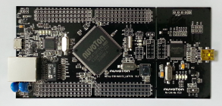
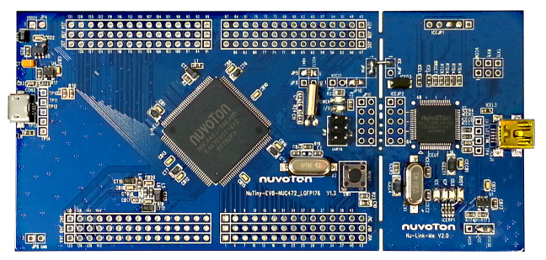
提供简易的学习板
Nu-Tiny – EVB – NUC472
Nu-Tiny – EVB – NUC442

Slide 18
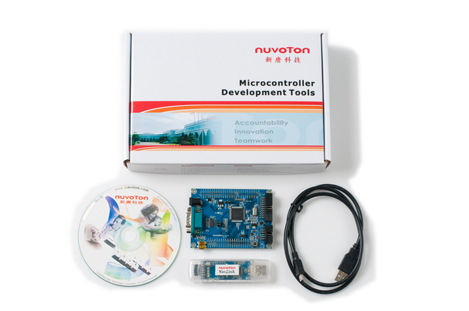
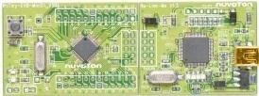
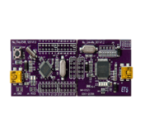
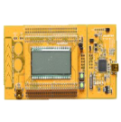






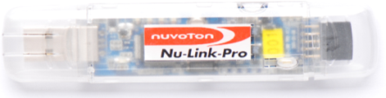
完整与多样的开发工具
NuMicro-SDK
NuTiny-SDK
NuLink-Pro
NuGang

Slide 19
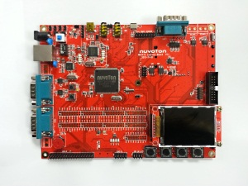


开发环境与工具
Keil RVMDK 评估版本
IAR EWARM 评估版本
Coocox CoIDE
NuTiny-SDK 快速入门引导
软件支持
  驱动包,软件库,实时操作系统
  支持CMSIS软件接口标准
  支持直接寄存器写码
  支持USB OTG 驱动包, USB 设备装置 VCOM/HID/UAC/Mass Storage
  范例程序
提供技术参考手册档
在线技术课程
NuLink 模拟除错刻录器
开发评估板与学习板
Notes:
NTC
NuMicro ECO System
Tools. Software. Solution
Distribution partner

Slide 20
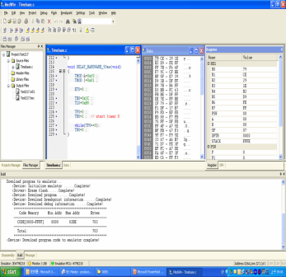
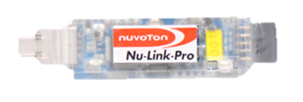
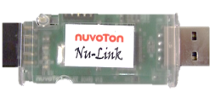
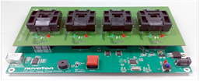
刻录工具
ISP (In-System Programming)
  支持 UART/USB/I²C/SPI 固件升级
  透过 LD ROM 进行升级
  可刻录 APROM, Data Flash, Config 区域
ICP (In-Chip Programming)
  支持 SWD (Serial Wire Debug) 界面
  可刻录 LD ROM, Application ROM,
  Data Flash & Config ROM.
  支持脱机刻录模式
NuGang
  支持一拖四 量产刻录工具

Slide 21
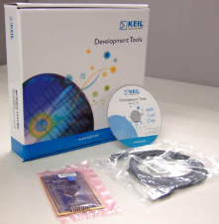


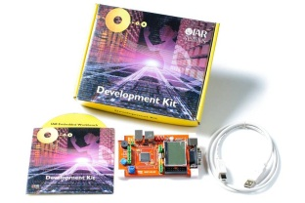
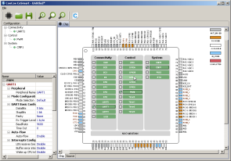

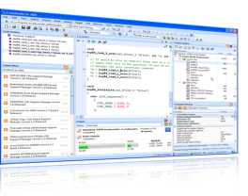

第三方开发工具
Provider
Website
www.keil.com
www.iar.com
www.coocox.org/Nuvoton.htm
www.rowley.co.uk

Slide 22


选择新唐 - 您的优质伙伴
六心级服务
  信心- CortexTM-M0 单片机销售量领先
  安心- 提供高抗干扰抗噪
  放心- 提供快速技术支持
  细心- 提供快速交期
  开心- 提供优异的性价比
  關心- 提供CortexTM-M0/M4, 滿足多樣性的產品需求

Slide 23
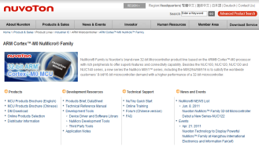


更多信息，请访问
网页
www.nuvoton.com/NuMicro
论坛
  www.nuvoton-m0.com
  bbs.21ic.com (新唐MCU技术论坛)
  CooCox 论坛

Slide 24


